Slide 1
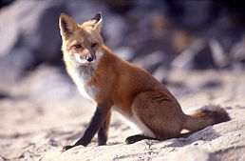
Лисиця звичайна Vulpes vulpes

Slide 2
Домен:Еукаріоти (Eukaryota) Царство:Тварини (Metazoa) Тип:Хордові (Chordata) Клас:Ссавці (Mammalia) Ряд:Хижі (Carnivora) Родина:Псові (Canidae) Рід:Лисиця (Vulpes) Вид:Лисиця звичайна

Slide 3
Розповсюдження Звичайна лисиця розповсюджена вельми широко: в Європі на всій території, північній Африці (Єгипет та Алжир, Марокко, північний Туніс), більшій частині Азії (аж до північної Індії, південного Китаю та Індокитаю), в Північній Америці від арктичної зони до північного узбережжяМексиканської затоки. В Австралії лисиця була акліматизована і розповсюдилась на всьому континенті, за винятком деяких північних районів з вологим субекваторіальним кліматом. В Україні руда лисиця зустрічається по всій території. Раніше вважалось, що в Америці живе окремий вид лисиць, але останнім часом його розглядають як підвид рудої лисиці.

Slide 4
Екологія Забарвлення та розміри лисиць відрізняються великою географічною мінливістю; всього нараховують 40-50 підвидів, не беручі до уваги більш дрібних форм. Загалом, при просуванні на північ лисиці стають крупнішими та яскравішими, на південь — дрібнішими та більш тьмяно забарвленими. В північних районах та в горах також частіше зустрічаються чорно-бурі та інші меланістичні форми забарвлення лисиць. В усіх частинах свого ареалу лисиця віддає перевагу відкритій місцевості, а також районам, де наявні окремі гаї, переліски, а також пагорби та яри, особливо якщо взимку сніговий покрив в них є не занадто глибоким та пухким. Тому з усіх кліматичних зон більше всього лисиць живе в степовій та лісостеповій, а не в лісовій. Чисельність лисиць помітно коливається за роками. На її стан впливають такі фактори як кількість гризунів, метеорологічні умови, наявність в популяції інфекційних захворювань. В голодні роки не тільки падає плодючість самок та виживає менша кількість цуценят, але й виникають умови, сприятливі для поширення епізоотій, які інколи охоплюють великі території. Характерні для лисиць епізоотії — сказ, чума хижаків, зуднева короста.

Slide 5
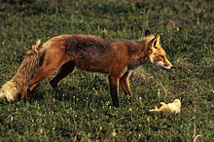
Харчування Лисиця, хоч і належить до типових хижаків, харчується дуже різноманітними кормами. Серед їжі, що вона вживає, виявлено більше 400 видів одних тільки тварин, не рахуючи кількох десятків видів рослин. Повсюдно основу її харчування складають дрібні гризуни, головним чиномполівки. Можна сказати, що від їхнього достатку та досяжності в значній мірі залежить стан популяції цього хижака. Більш крупні ссавці, зокрема зайці, відіграють в харчуванні набагато меншу роль, хоча в деяких випадках лисиці їх цілеспрямовано ловлять, особливо зайчат, а під час заячого мору можуть поїдати трупи. Іноді великі лисиці можуть нападати на телят сарни. Птахи в харчуванні лисиці не такі важливі, як гризуни, хоча цей хижак ніколи не впустить випадку піймати птаха, що опинився на землі (починаючи від найдрібніших і до найбільш крупних, наприклад гусей та глухарів), а також знищити кладку яєць або нелітаючих пташенят. Також лисиця може красти свійських птахів, але, згідно зі спостереженнями зоологів, робить це набагато рідше, ніж прийнято вважати. Рослинні корми — плоди, фрукти, ягоди, рідше вегетативні частини рослин — входять до складу харчування лисиць майже всюди, але найбільше на півдні ареалу; втім, ніде вони не відіграють основної ролі в харчуванні виду.

Slide 6
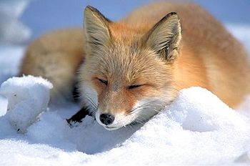
Спосіб життя Індивідуальна ділянка, яку займає пара або сім'я лисиць, має забезпечувати їх не тільки достатньою кількістю корму, але й придатними для влаштування нір місцями. Лисиці риють їх самі, або (що трапляється часто) займають нори борсуків,сурків, песців та інших риючих тварин, пристосовуючи їх до своїх потреб. Найчастіше лисиці оселяються на схилах ярів та пагорбів, вибираючи ділянки з добре дренованим піщаним ґрунтом, захищені від залиття дощовими, ґрунтовими та талими водами. Навіть якщо нора викопана самостійно, не кажучи вже про борсучі, песцеві і т. ін., вона звичайно має кілька вхідних отворів, що ведуть через більш або менш довгі тунелі в гніздову камеру. Інколи лисиці використовують природні сховища — печери, розщілини скель, дупла в товстих деревах, що впали. У більшості випадків (але не завжди) житло буває добре вкрите в густих заростях. Але його демаскують довгі стежки, а поблизу — великі викиди ґрунту біля входів, численні залишки їжі, екскременти і т. ін. Нерідко на «містечках» лис розвивається пишна сорна рослинність. Як правило, лисиці використовують постійні сховища лише в період виховання молодих, а протягом решти року, зокрема взимку, відпочивають у відкритих лігвах в снігу або траві. Але, рятуючись від переслідування, лисиці у будь-яку пору року можуть переховуватись у першій-ліпшій норі, яка зустрінеться в місцях їхнього життя.

Slide 7
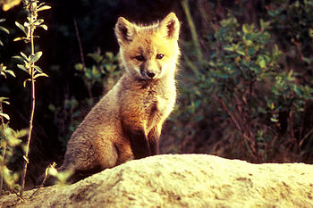
Розмноження Подібно до вовка, лисиця належить до моногамних тварин, що розмножуються тільки один раз на рік. Тічка (на території України) в неї проходить з грудня до лютого, і продовжується у кожної самиці лише кілька днів. Час гону та його ефективність залежать від погоди та вгодованості звірів. Бувають роки, коли до 60 % самок лишаються без потомства. Вагітність у лисиць продовжується 49-58 діб. У виводку налічується від 4-6 до 12-13 цуценят, вкритих темно-бурою шерстю. У двотижневому віці вони починають бачити, чути, в них прорізаються перші зуби. Півтора місяці мати годує лисенят молоком, окрім того, батьки поступово привчають їх до звичайної їжі, а також до її добичі. Загалом, з часу гону до остаточного виходу лисенят з нори проходить близько 6-ти місяців. У їх вихованні беруть участь обидва батьки. Підростаючі цуценята рано починають відлучатись від «дому» і часто зустрічаються далеко від нього, будучі ще зовсім невеликими. До осені вони цілком виростають і можуть жити самостійно. Деякі самиці вже наступного року починають розмножуватись; у всякому разі, досягають статевої зрілості у дворічному віці. В неволі лисиці живуть 20-25 років, але в природі лише кілька років.

Slide 8
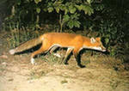
Поведінка Лисиця, що спокійно пересувається, іде прямою лінією, лишаючи за собою чіткий ланцюг слідів. Налякана тварина може бігти дуже швидко, галопом або буквально розпластуючись над землею, далеко витягнувши хвіст. З органів чуття у лисиці найбільш розвиненими є нюх та слух; зір розвинений набагато менше, тому, наприклад, лисиця може дуже близько підійти до непорушно сидячої або стоячої людини з підвітреного боку. Під час гону та просто у стані збудження лисиця видає відривистий гучний гавкіт; самці, що б`ються, пронизливо верещать. Полює лисиця в різні періоди доби і там, де її не переслідують, зустрічається вдень, причому не виявляючи занепокоєння при зустрічі з людиною. В протилежному випадку лисиця відрізняється крайньою обережністю та дивовижною здатністю переховуватись та збивати із сліду погоню; саме тому у фольклорі багатьох народів лисиця є втіленням хитрощів та спритності.

